Slide 1
LexSys
Capacitación Técnica

Slide 2
Arquitectura
Requisitos de Hardware y Software
Instalación API, Editor, Escritorio y Portal
Respaldo de Editor y Base de Datos

Slide 3
Arquitectura

Slide 4
Arquitectura de Capas
Nginx Proxy HTTP
Escritorio de Trabajo
JavaScript
EDITOR
pm2 servidor de aplicaciones JavaScript
Portal de Servicios
JavaScript
API
wUWSGI servidor de aplicaciones Python
Base de Datos
Oracle 12c / PostgreSQL 9.4

Slide 5
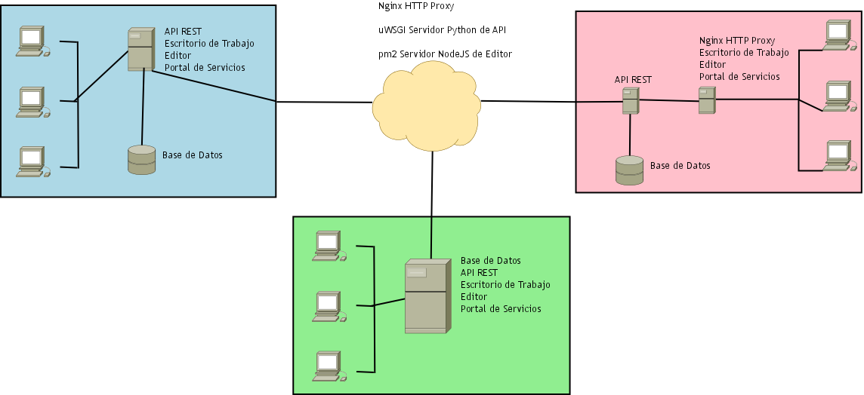
Arquitectura Escalable

Slide 6
2. Requisitos

Slide 7
Hardware & Software
Servidor de Aplicaciones
4092 RAM+, 1TB+ HDD
Base de Datos
4092 RAM,+ 1TB+ HDD
Proxy HTTP
2048 RAM+, < 1TB HDD
Red Hat Enterprise Linux 6 y 7
CentOS 6 y 7
Python 2.7.x
NodeJS 4.x
MongoDB 2.4
Oracle Database 12c
PostgreSQL 9.4

Slide 8
3. Instalación

Slide 9
Ambiente de Capacitación
Contenedores Docker hospedados en la nube
Base de datos compartida para todos los contenedores.
ssh usuario<N>@capacitacion.lexsys.co password: capacitacion
Guía de Administración: http://download.lexsys.net/Lexsys_GuiaAdministrador.pdf

Slide 10
Instalación - Semi-automática
curl -o bootstrap.sh http://download.lexsys.net/bootstrap.sh
chmod +x bootstrap.sh
LEXUSR=usuario<N> LEXDB=<motor_bd> ./bootstrap.sh
su - usuario<N>
curl -o lexinstall.run http://download.lexsys.net/lexinstall_<DB>_<OS>.run
chmod +x lexinstall.run
./lexinstall.run

Slide 11
Configuración
vi $HOME/wrath/config/capacitacion/database.json
vi $HOME/EDITOR/config.json
vi $HOME/wpride/src/config.js
vi $HOME/sloth/src/js/api/http.sj

Slide 12
4. Respaldos

Slide 13
Oracle (restaurar - table space y usuario)
--Los datafiles se crearan en el path default a menos que se indique el path dedicado...
CREATE TABLESPACE EDOMEX_DAT DATAFILE '+DGDATARAC1/EDOMEX_DATA.DBF' SIZE 2000M
AUTOEXTEND ON NEXT 50M MAXSIZE UNLIMITED LOGGING EXTENT MANAGEMENT LOCAL AUTOALLOCATE BLOCKSIZE 8K SEGMENT SPACE MANAGEMENT AUTO FLASHBACK ON;
CREATE TABLESPACE EDOMEX_INX DATAFILE '+DGDATARAC1/EDOMEX_INX.DBF' SIZE 1000M
AUTOEXTEND ON NEXT 50M MAXSIZE UNLIMITED LOGGING EXTENT MANAGEMENT LOCAL AUTOALLOCATE BLOCKSIZE 8K SEGMENT SPACE MANAGEMENT AUTO FLASHBACK ON;
CREATE USER EDOMEX_USR IDENTIFIED BY VALUES '7EBF9537F4CA8950' DEFAULT TABLESPACE "EDOMEX_DAT" QUOTA UNLIMITED ON "EDOMEX_DAT";
GRANT "CONNECT" TO EDOMEX_USR;
ALTER USER EDOMEX_USR QUOTA UNLIMITED ON "EDOMEX_INX";

Slide 14
Oracle (restaurar - privilegios)
-Nombre del directorio en la DB (debe existir el path físico con permisos de lectura/escritura a nivel OS para el owner de la DB)
--Permisos de lectura/escritura sobre el directorio a nivel DB para el usuario owner del schema.
--El nombre del directorio deberá ser adecuado al path a utilizer para actividades de export/import...
grant READ, WRITE on DIRECTORY DATA_PUMP_DIR to EDOMEX_USR;
grant DATAPUMP_EXP_FULL_DATABASE to EDOMEX_USR;
grant DATAPUMP_IMP_FULL_DATABASE to EDOMEX_USR;
grant CREATE JOB to EDOMEX_USR;
grant SCHEDULER_ADMIN to EDOMEX_USR;
grant SELECT on DBA_SCHEDULER_JOB_RUN_DETAILS to EDOMEX_USR;
grant SELECT on DBA_SCHEDULER_RUNNING_JOBS to EDOMEX_USR;
grant SELECT on DBA_SCHEDULER_JOBS to EDOMEX_USR;
grant SELECT on DBA_OBJECTS to EDOMEX_USR;
grant CONNECT to EDOMEX_USR;
grant RESOURCE to EDOMEX_USR;
grant CREATE VIEW to EDOMEX_USR;
--Parametro JOB_QUEUE_PROCESSES seteado en al menos 5
show parameter JOB_QUEUE_PROCESSES

Slide 15
Oracle (restaurar - importar el respaldo)
impdp EDOMEX_USR@DB_NAME schemas=EDOMEX_USR directory=DATA_PUMP_DIR dumpfile=dumpfileEDOMEX_USR.dmp logfile=impdp_dumpfileEDOMEX_USR.log
--Si los schemas y tablespaces difieren entre origen y destino, es necesario emplear remap_schema y remap_tablespace:
--impdp SYS@DB_NAME schemas=EDOMEX_USR directory=DATA_PUMP_DIR dumpfile=dumpfileEDOMEX_USR.dmp logfile=impdp_dumpfileEDOMEX_USR.log REMAP_TABLESPACE=source_tablespaceData:target_tablespaceData REMAP_TABLESPACE=source_tablespaceIndex:target_tablespaceIndex remap_schema=source_schema:USERNAME_USR(target_schema)

Slide 16
PostgreSQL (respaldo - recuperación)
pg_dump -h <host> -U <usuario> -W -Fc <base_de_datos> > <respaldo.bak>
pg_restore -d <base_de_datos> <respaldo.bak>

Slide 17
MongoDB - Respaldo
mongodump -u <usuario> -p <password> --db <base_de_datos> \
--out <ruta_respaldo>
mongorestore --username <usuario> --password <password> \
--db <base_de_datos> <ruta>

